Slide 1
路线介绍
请开启放映效果更佳哦！

Slide 2
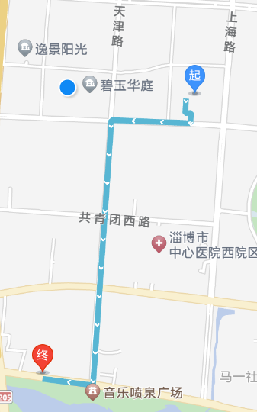
这是路线，那么我们应该如何描述呢？

Slide 3
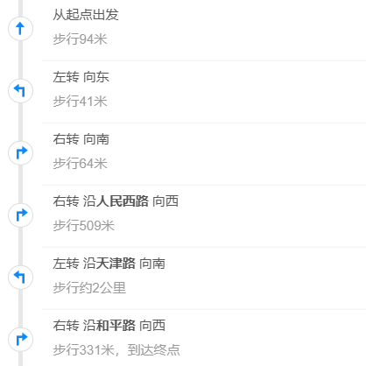
我们可以把路线分成多段，这里高德地图已将帮我们分好喽！

Slide 4

First, turn right on Renmin West Road
首先，右转到达人民西路

Slide 5
Then, go long to the first crossing.
随后，直行到 第一个十字路口

Slide 6
After that, turn left on Tianjin Road
然后，左转 到 天津路

Slide 7
Then, go along Tianjin Road. Xiaofu River Wetland Park is on the front!
沿着天津路直行，孝妇河湿地公园就在你前方啦！（不要管高德的终点）

